Slide 1
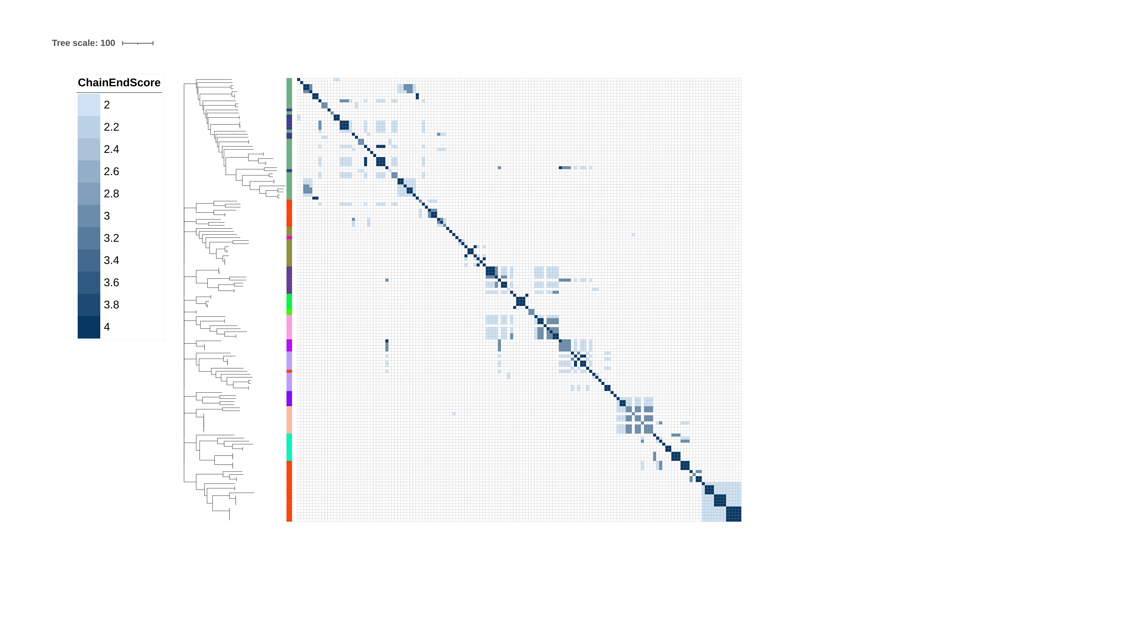

Slide 2


Slide 3
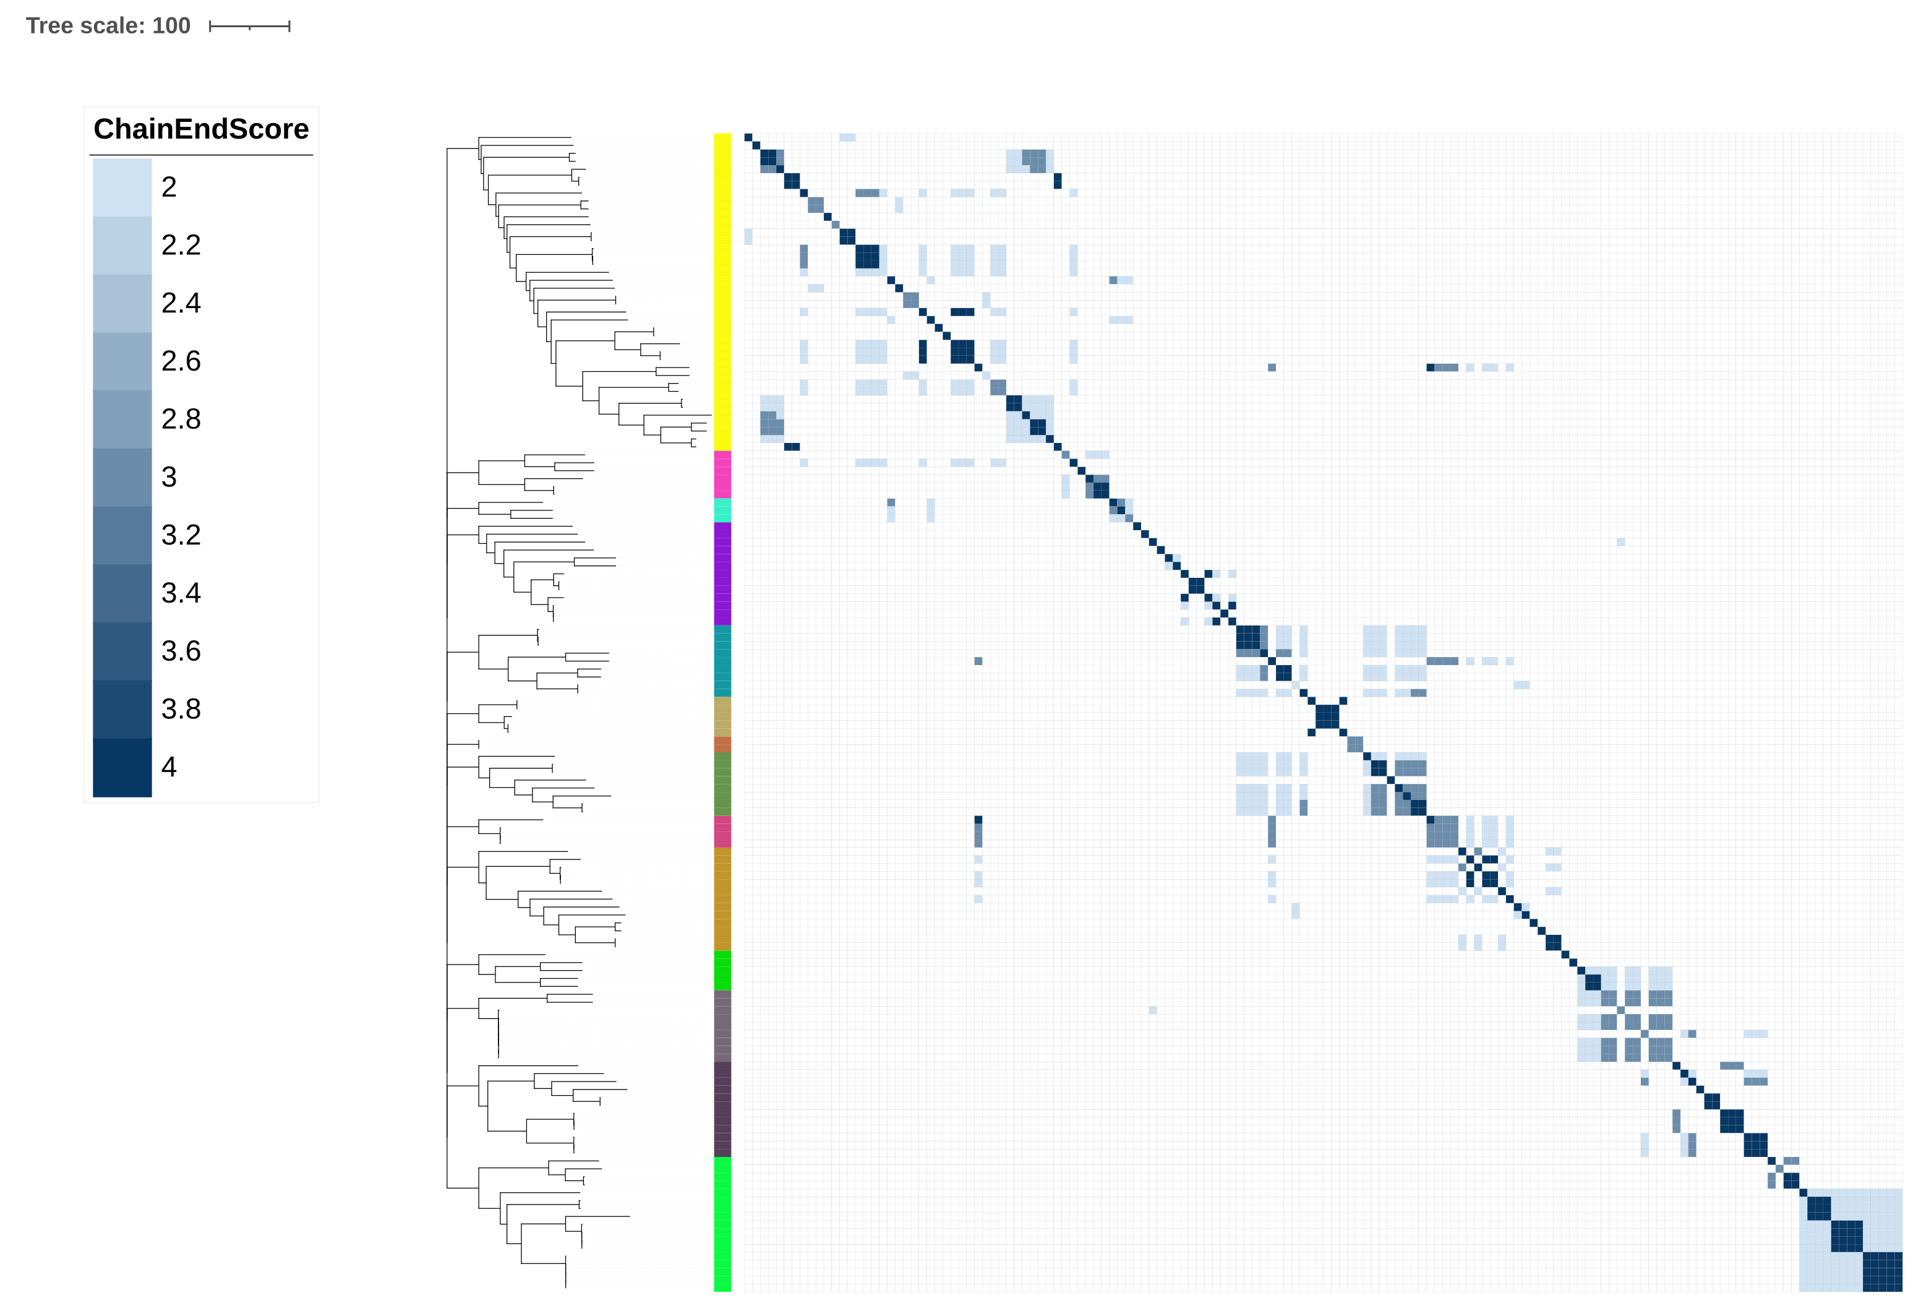

Slide 4
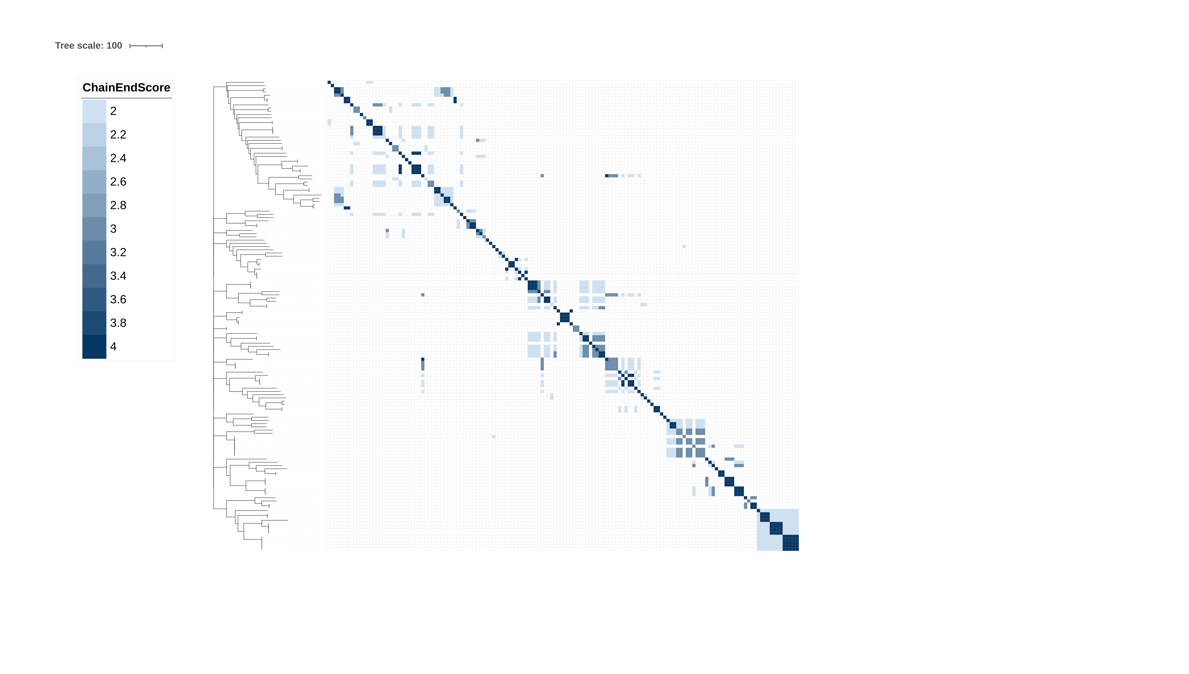
GTxx4
GTxx5
GTxx6
GTxx7
GTxx8
GTxx9
GTx10
GTx11
GTx12
GTx13
GTx14
GTx15
GTx16
GTx17

Slide 5
GTxx4
GTxx5
GTxx6
GTxx7
GTxx8
GTxx9
GTx10
GTx11
GTx12
GTx13
GTx14
GTx15
GTx16
GTx17

Slide 6
GTxx4
GTxx5
GTxx6
GTxx7
GTxx8
GTxx9
GTx10
GTx11
GTx12
GTx13
GTx14
GTx15
GTx16
GTx17

Slide 7
